Slide 1
Activités en météorologie de l’espace en France A.P. Rouillard, A. Marchaudon, T. Dudok de Wit

Slide 2
Intérêt de la météorologie de l’espace pour la communauté PNST
Un autre service rendu à la société par un transfert de connaissances vers les organismes/instances concernées par la météorologie de l’espace
Des sources de financement dédiées pour des projets applicatifs en ME
Un test intéressant de nos outils et modèles en temps réel
Gain en visibilité (pour ceux qui le souhaitent…) : auprès du public et des instances
Soutien aux recrutements de nos étudiants par le Conseil National des Astronomes et Physiciens (ANO6)
Stages attractifs pour les étudiants (stagiaires, jeunes chercheurs)
Collaborations avec d’autres secteurs d’activités (échanges industrie-recherche): des perspectives professionnelles supplémentaires pour nos étudiants.

Slide 3
Les activités en ME en France prennent de nombreuses formes!
Soutien direct à la ME (contexte opérationnel ou quasi) par la mise à disposition :
de données (en temps réel) issues de l’instrumentation scientifique (observations solaires, moniteurs à neutrons, radars hautes fréquences, mesures des particules énergétiques, production d’indices, etc…)
d’outils de visualisation et d’analyses de données (nowcasting, post-évènements)
de modèles numériques (ex. VSWMC) et de sorties de modèles (ex. portail SSA, OFRAME)
d’instruments embarqués pour le monitoring/nowcasting (ex. ICARE, AMBRE)
de bulletins météorologiques (OACI)
de plateformes équipées complètes (ces prochaines années)
Vie scientifique et animations en ME:
Organisations de rencontres académie-industrie (par ex COMET)
Editorial des journaux phares dans la discipline
Organisation d’école d’été (ex. Natural Space Risks)
Organisation de colloques (Space-Weather Week)

Slide 4
L’organisation française pour la recherche applicative en météorologie de l’espace (OFRAME) Responsables: A.P. Rouillard/A. Marchaudon/T. Dudok de Wit Comité de pilotage de l’OFRAME: Ludwig Klein (LESIA), Nicole Vilmer (LESIA), Carine Briand (LESIA), Sébastien Bourdarie (ONERA), Pierre-Louis Blelly (IRAP), Aurélie Marchaudon (IRAP), Sacha Brun (CEA), Aude Chambodut (ISGI), Vincent Lesur (IPGP), Frédéric Auchère (IAS, MEDOC)
L’OFRAME

Slide 5
Role de l’OFRAME:
d’identifier les acteurs scientifiques en météorologie de l'espace en France et interagir avec le GCME pour identifier les principaux utilisateurs concernés;
d’assurer un lien avec le PNST (en tant que composante de ce programme), le groupe thématique SHM du CNES pour les actions scientifiques et le GCME du CNES ;
d'identifier les actions à mener pour parfaire l'offre actuelle scientifique en météorologie de l'espace;
de définir et mettre en place toutes les actions nécessaires pour informer et former tous les acteurs potentiels en météorologie de l'espace -> e.g. écoles et formations des chercheurs et ingénieurs de tous niveaux.
L’OFRAME réunit les représentants de la communauté scientifique au sein d’un groupe dont ils assure la coordination, des utilisateurs pouvant être invités à ces réunions pour des échanges scientifiques et techniques.
-> L’OFRAME rendra compte de son action sur une base annuelle au CNRS-INSU, au CEA, à l’ONERA et au CNES.

Slide 7
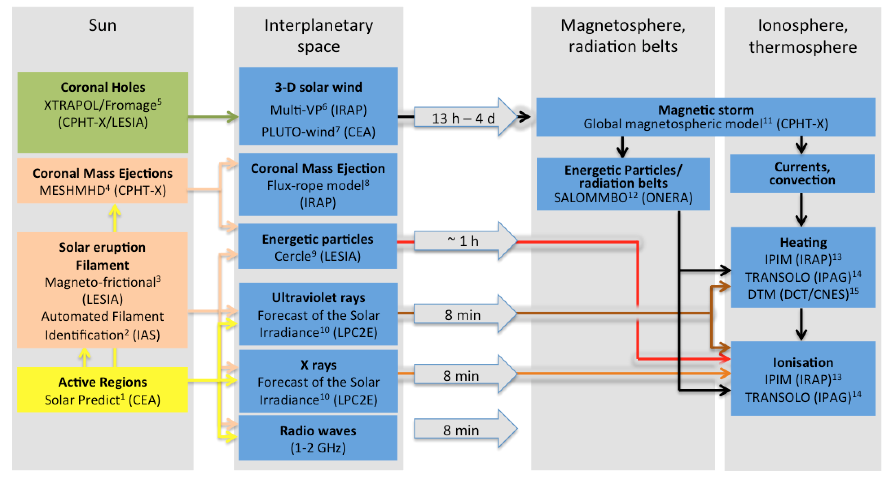

Slide 9
Le GCME
Le Groupe de Coordination en Météorologie de l’Espace du CNES Responsable: Pascal Faucher (également point de contact ESA, programme Space Safety
Membres du GCME (nommés):
Chercheurs des laboratoires (CNRS, CEA, ONERA, OFRAME)
Représentants des instances nationales (CNES, MESRI, MTE, MINARM, DGAC, DGA)
Représentants de l’industrie (ADS, TAS, ESSP, Hemeria, Pyxalis, Start-Ups: U-Space, SpaceAble)
Les activités:
2-3 réunions du GCME par an (souvent les années de CMIN):
cadre d’échange entre les instances nationales, les industriels et les chercheurs
Coordination du budget ESA pour la météorologie de l’espace et des réponses aux appels d’offre

Slide 10
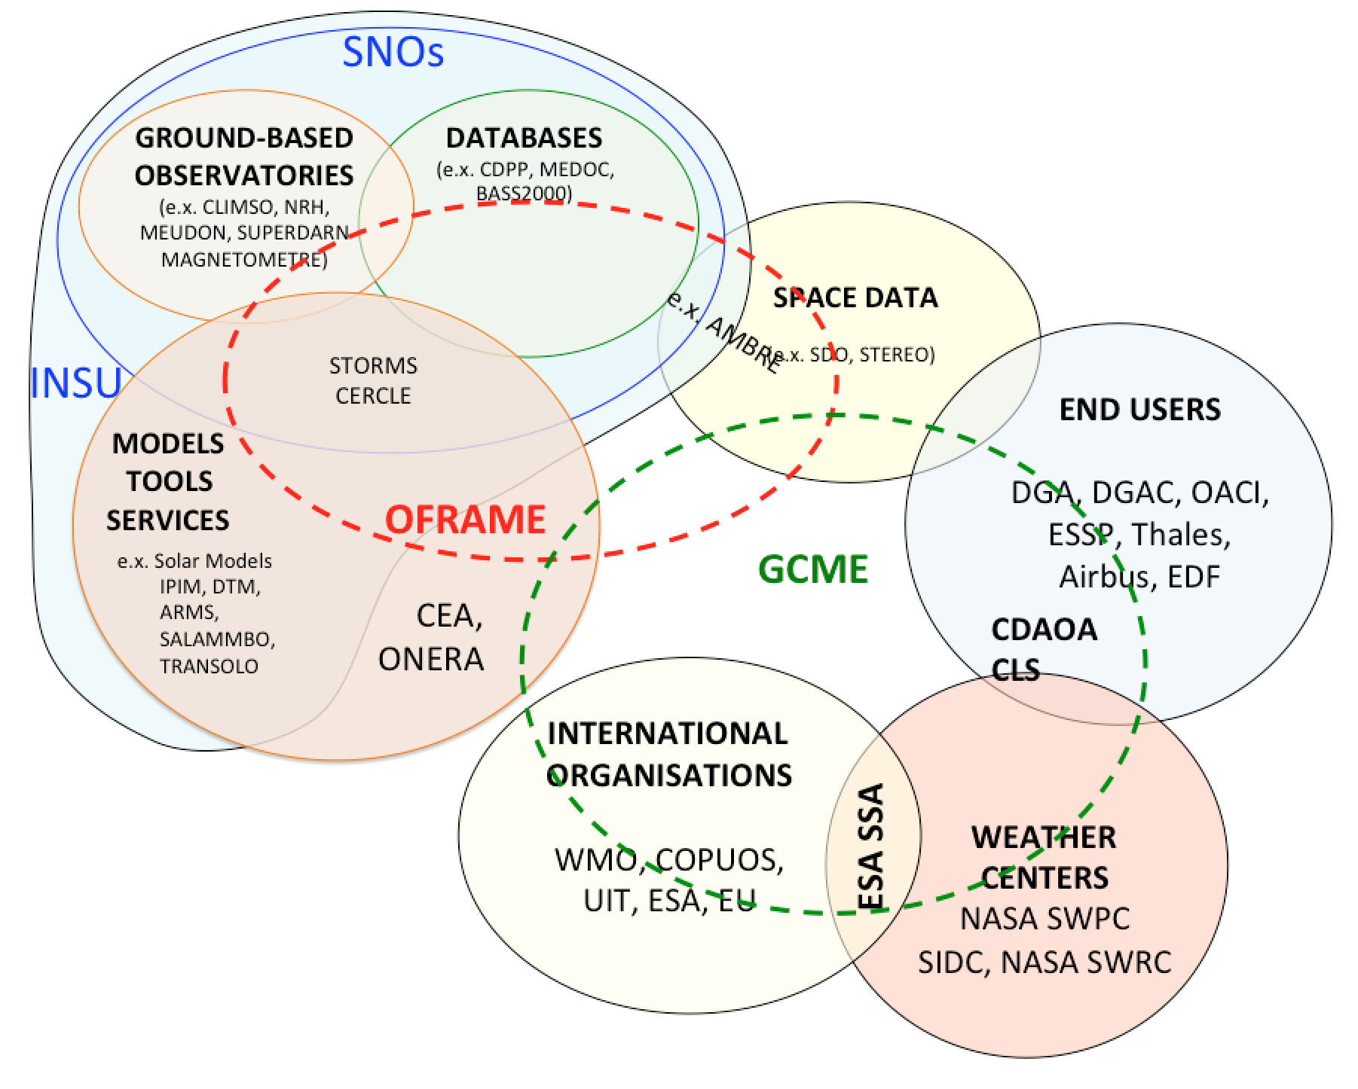
Ecosystème ME: activités au niveau national et international

Slide 11
Coordination des budgets ESA pour le financement de la ME:
L’ESA propose des contributions
françaises (budgets)
ESA Executive
Programme
ME de l’ESA
financé
Ministère du budget
DGE, autres ministères
CMIN 2022
COSPACE - CNES
CNES GCME
OFRAME /GCME
(appel à idées)
OFRAME
(appel à projets)
Laboratoires
Budget demandé pour financer les laboratoires:
-> 6, 7, 9 Meuros dédiés à la mise à disposition de logiciels, données, instrumentation
-> 6,7,8 Meuros pour des Missions nanosats dédiés à la ME (exploration ceintures de radiations)

Slide 12
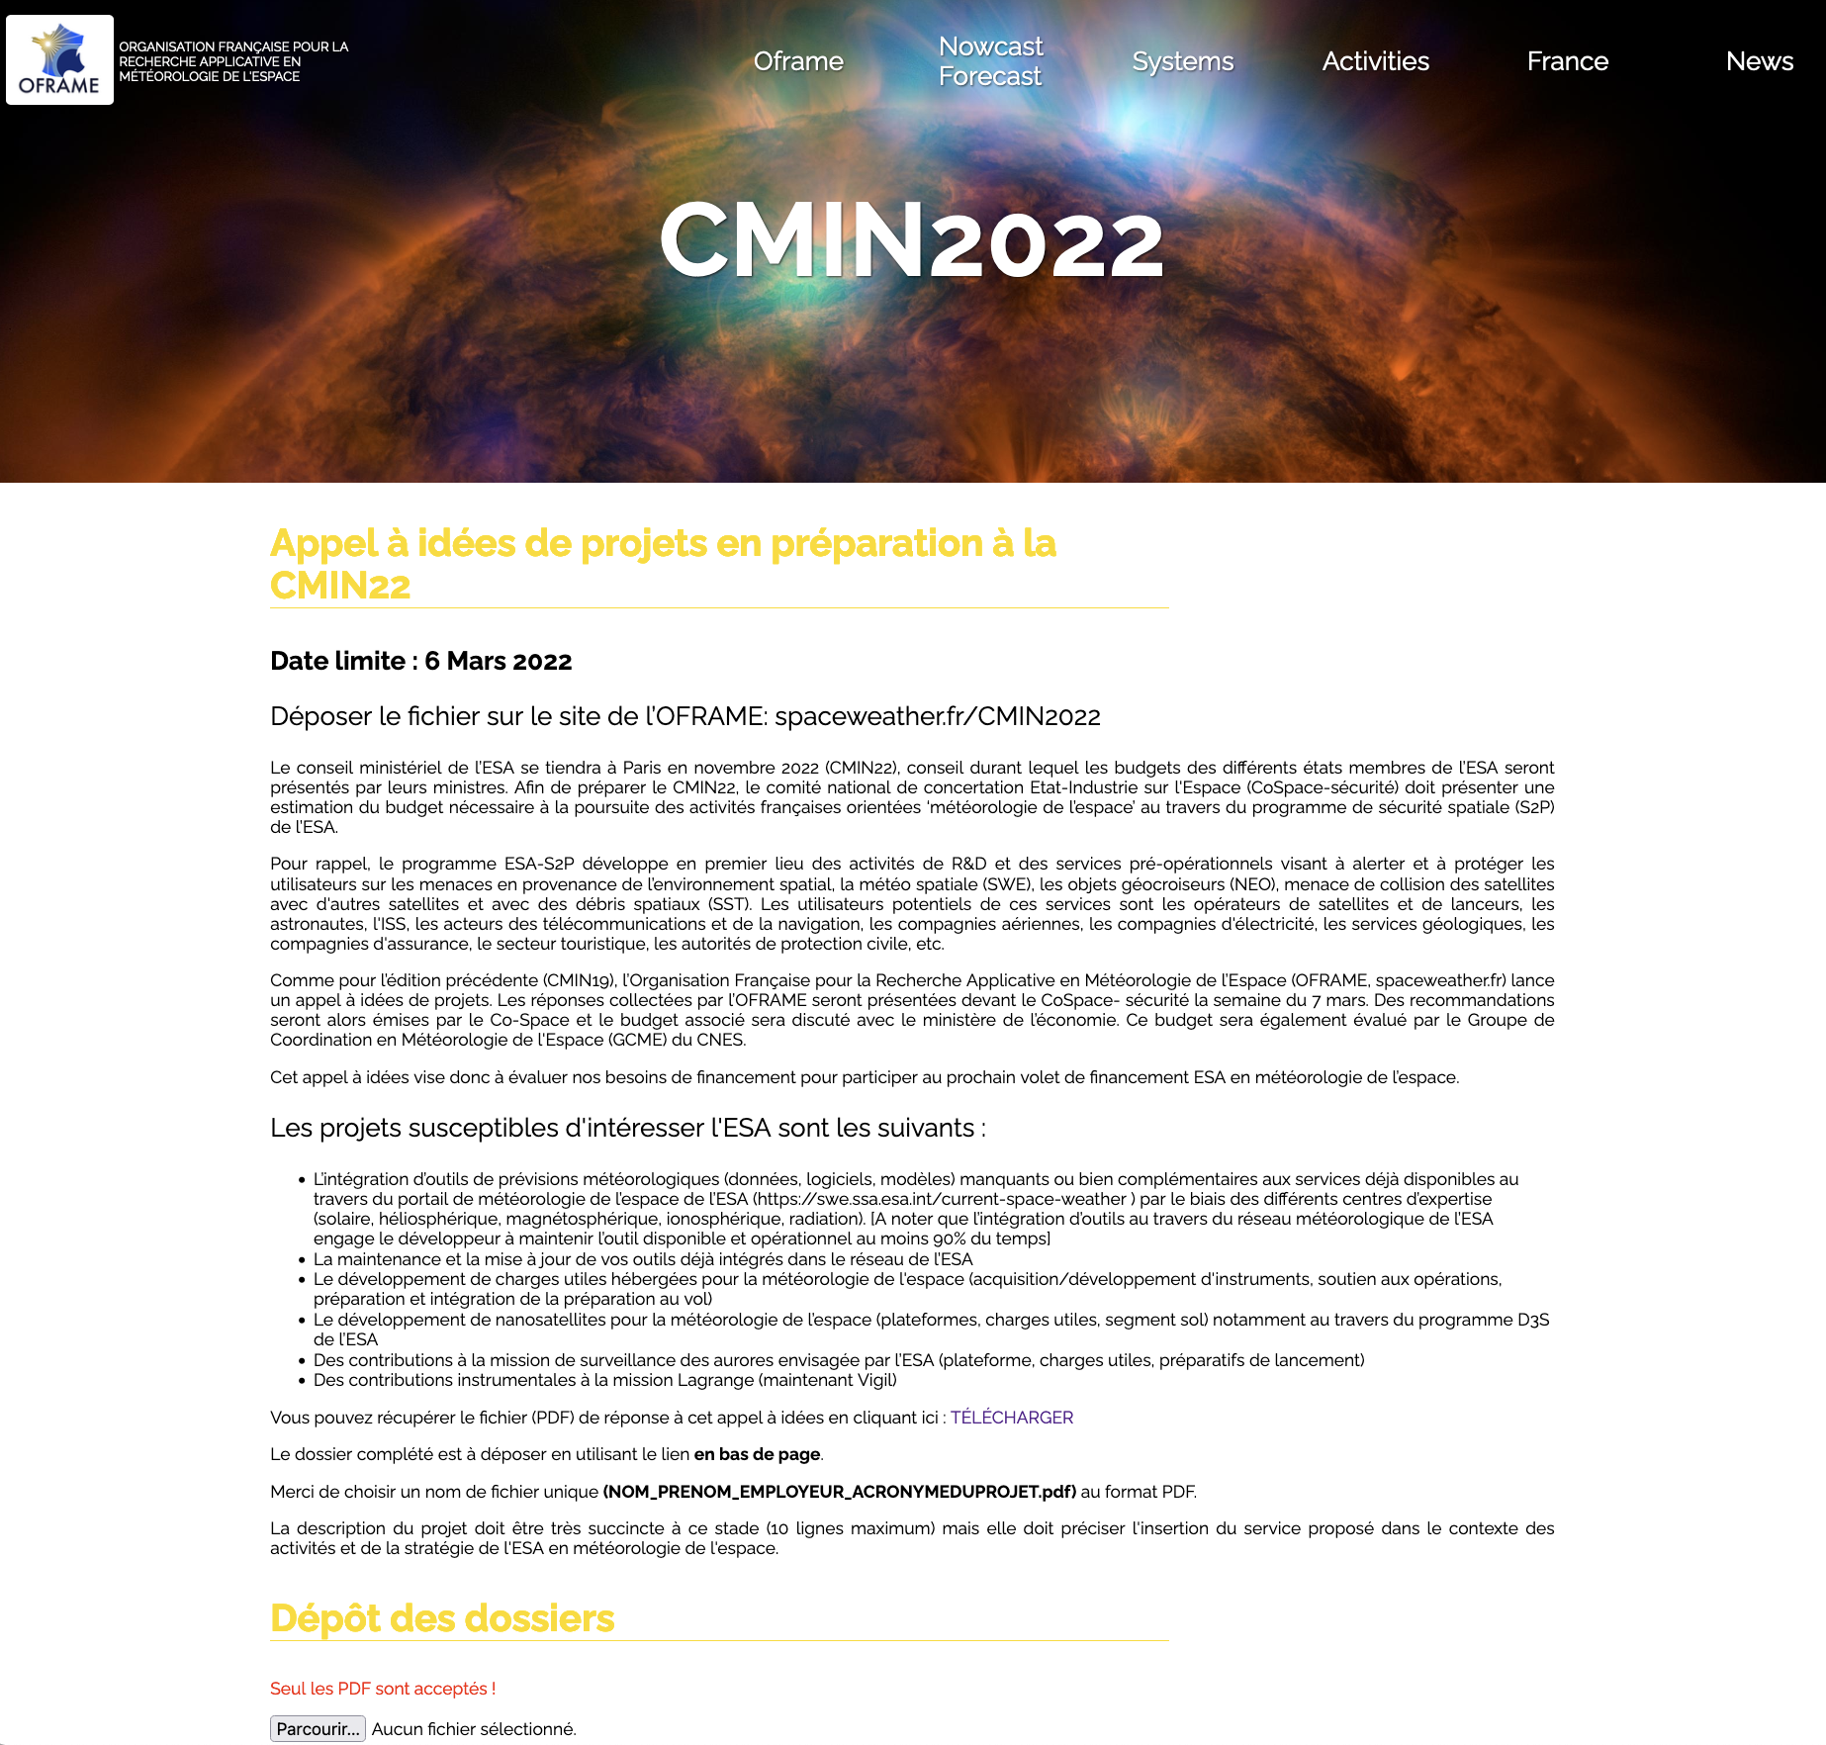
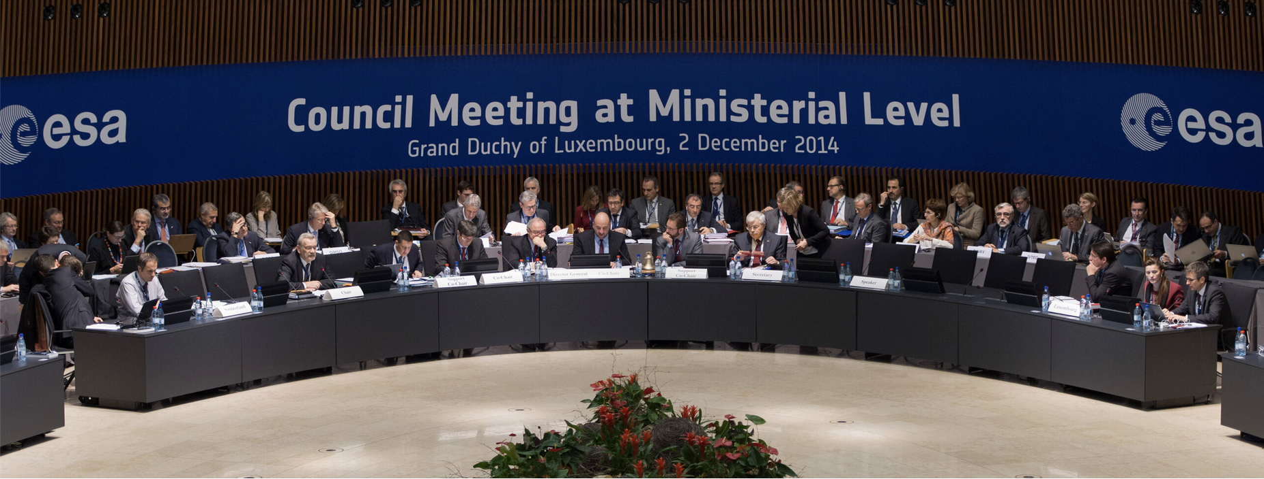

Slide 13
Coordination des budgets ESA pour le financement de la ME:
L’appel à idées:
Annonce envoyée à: la communauté scientifique (PNST, ONERA, CNRS, CEA), IRSN, ESSP, SpaceAble, U-Space, Sodern, TAS-F, CLS, ExoTrail, InfiniteOrbits, Hemeria
27 réponses reçues:
Intégration d'un service au réseau SWE 11 Réponses
Maintenance d’un service du réseau SWE 12 Réponses
Développement de charges utiles hébergées/développement de nanosatellites 3 Réponses
Participation mission de surveillance des aurores 0 Réponse
Contribution instrumentale à la mission Lagrange/Vigil 1 Réponse

Slide 14
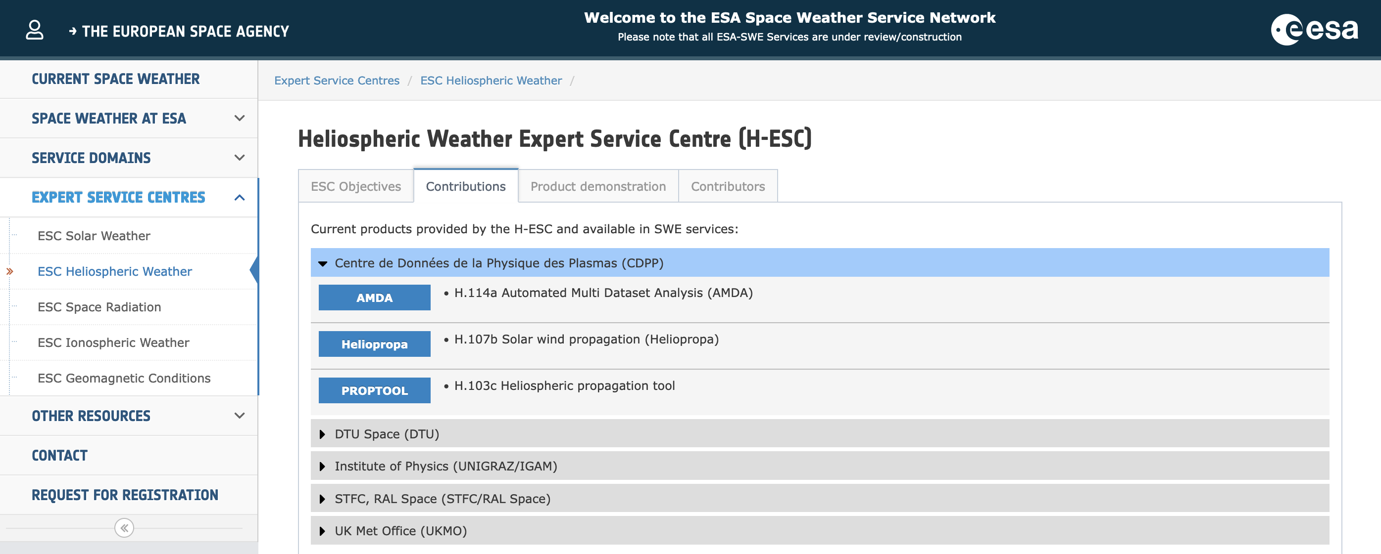
Contexte opérationnel: le portail SSA
L’intégration d’un logiciel dans le portail ESA ME:
Se fait au travers d’un financement acquis par un ITT: actuellement un seul prime belge (BUSOC) et les partenaires sont sous-traités par le BUSOC
Le service devient accessible par un Service Expert Center (S.ESC, H.ESC, I.ESC, M.ESC, R.ESC)
L’intégration d’un service dans le système ME ESA peut se faire sans perte de propriété intellectuelle sur son service
Le service doit être disponible 24/24 7/7: comme le personnel CNRS n’a pas vocation à faire de l’opérationnel tout doit être robuste et automatisé.
Des réunions mensuelles avec les H.ESC et du consortium général.

Slide 15
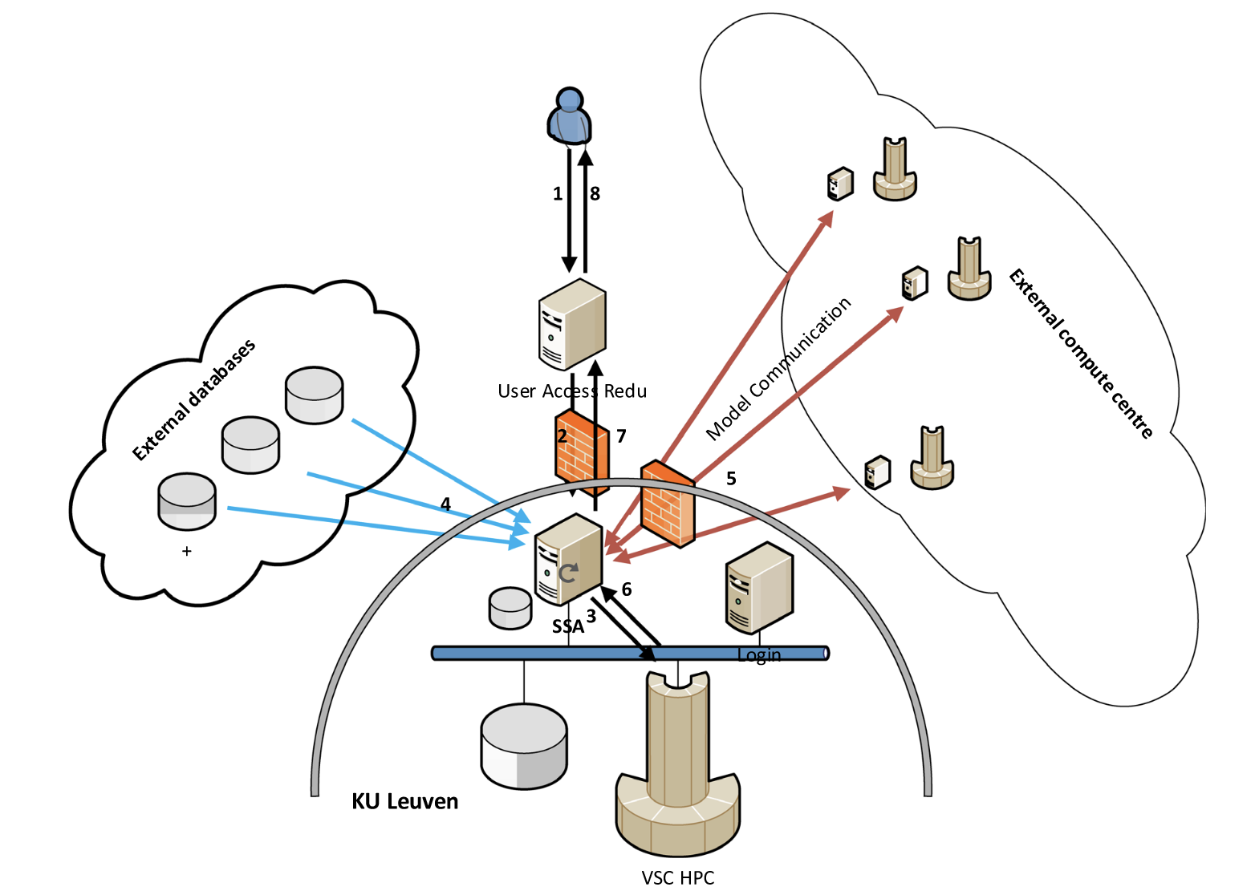
Participation au Virtual Space Weather Modelling Centre

Slide 16
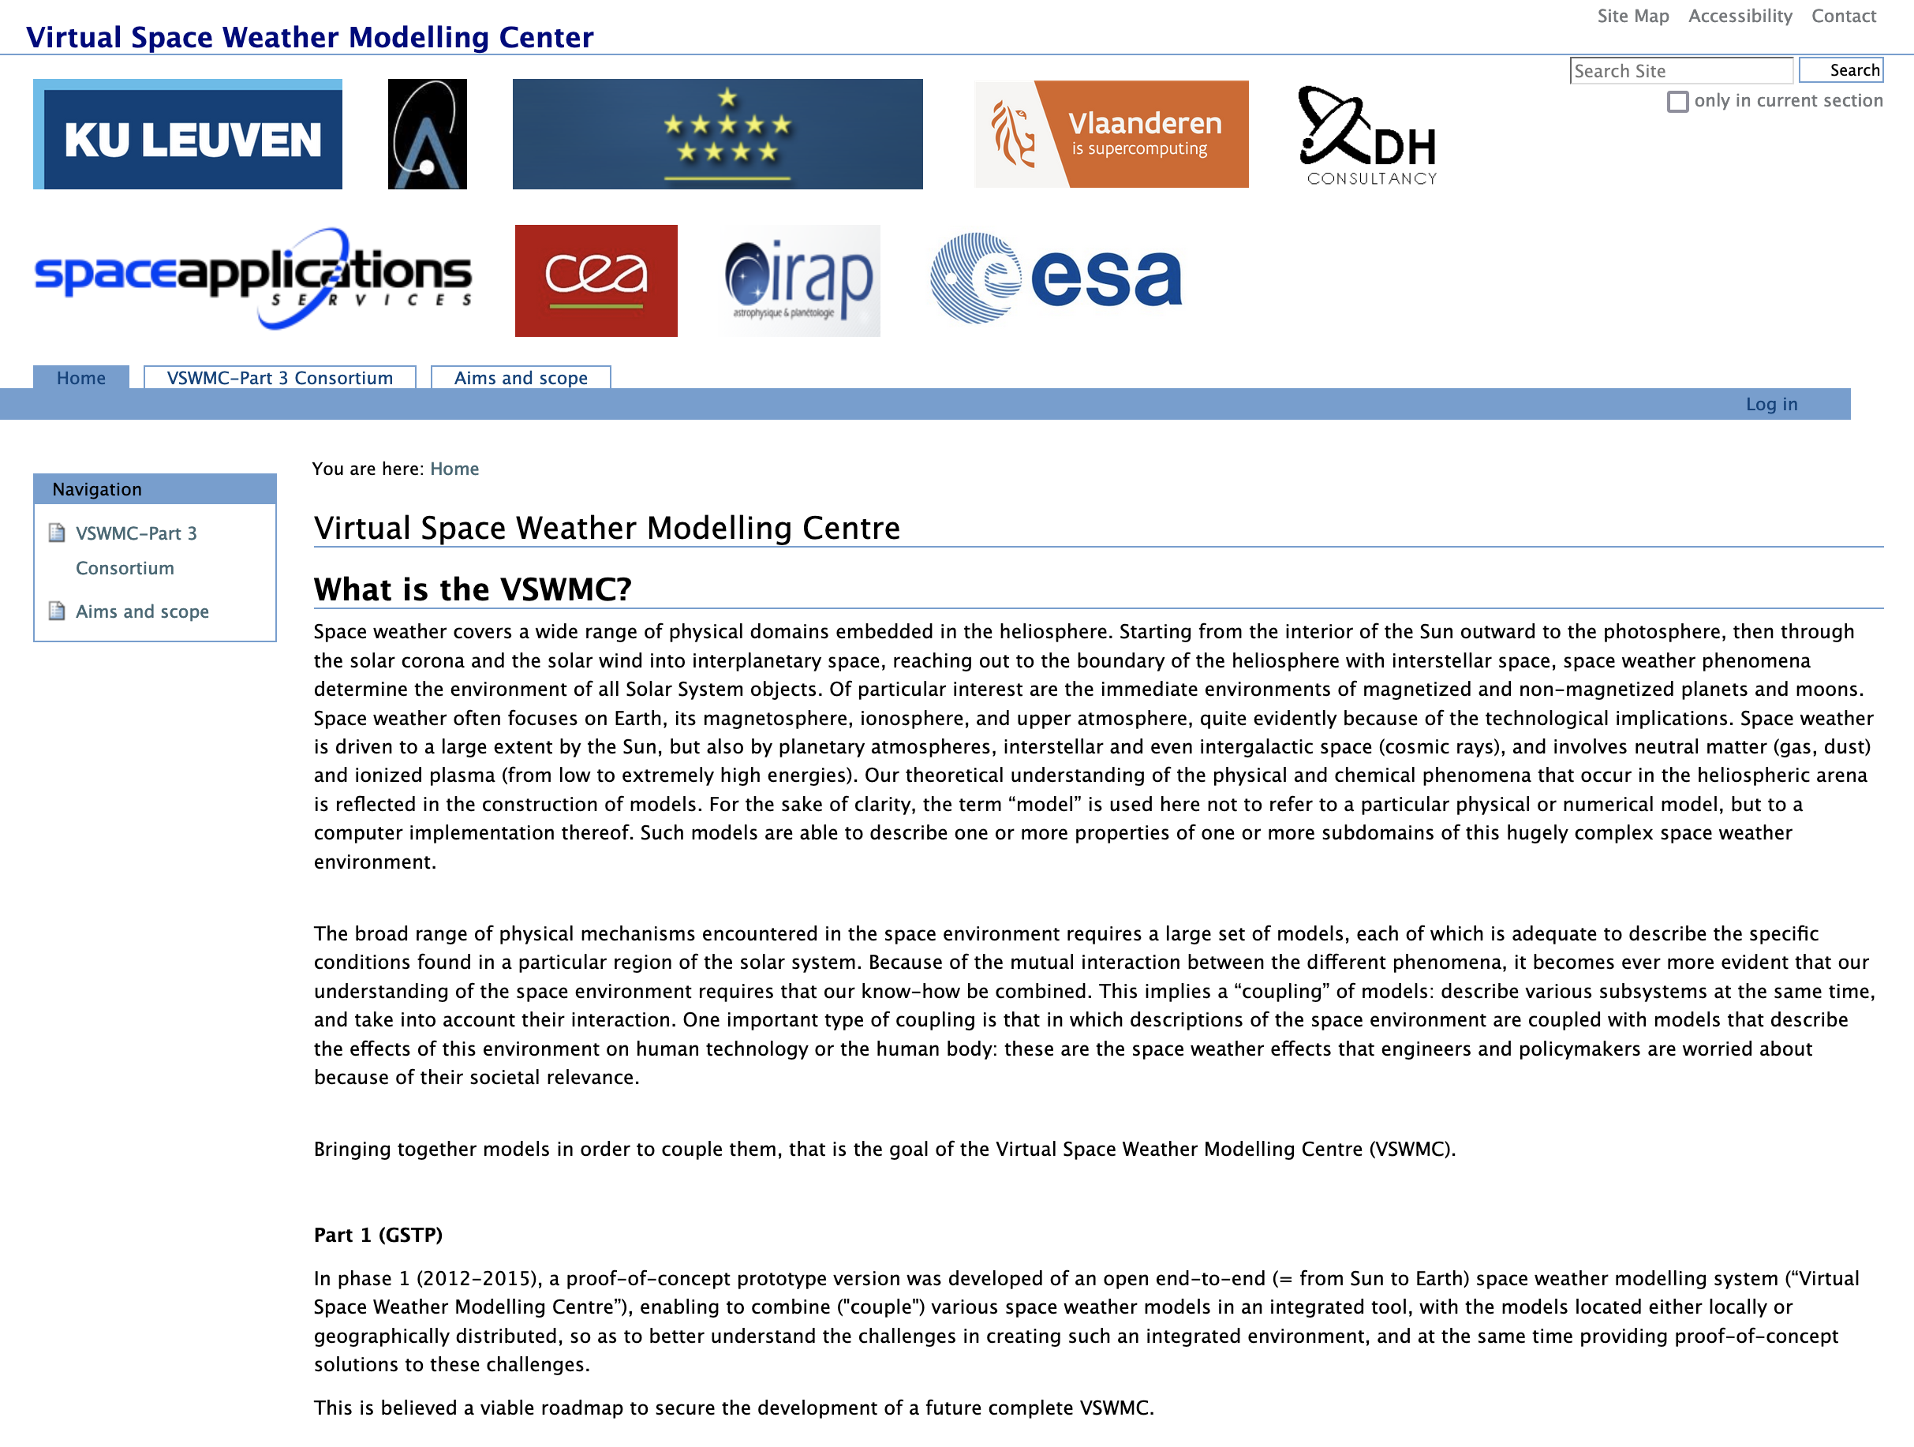
Participation au Virtual Space Weather Modelling Centre
https://esa-vswmc.eu/

Slide 17
Evolution du contexte de financement au niveau européen

Slide 18
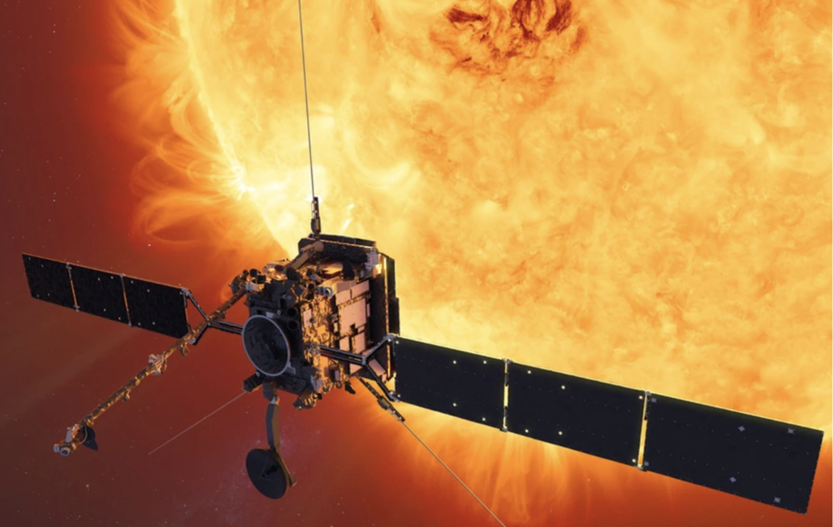
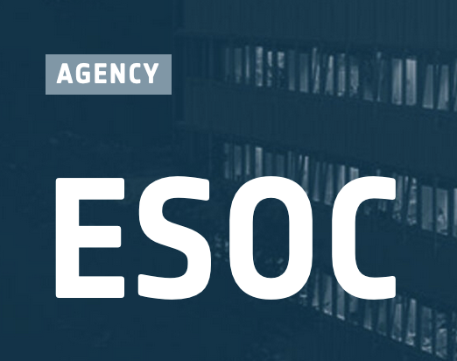
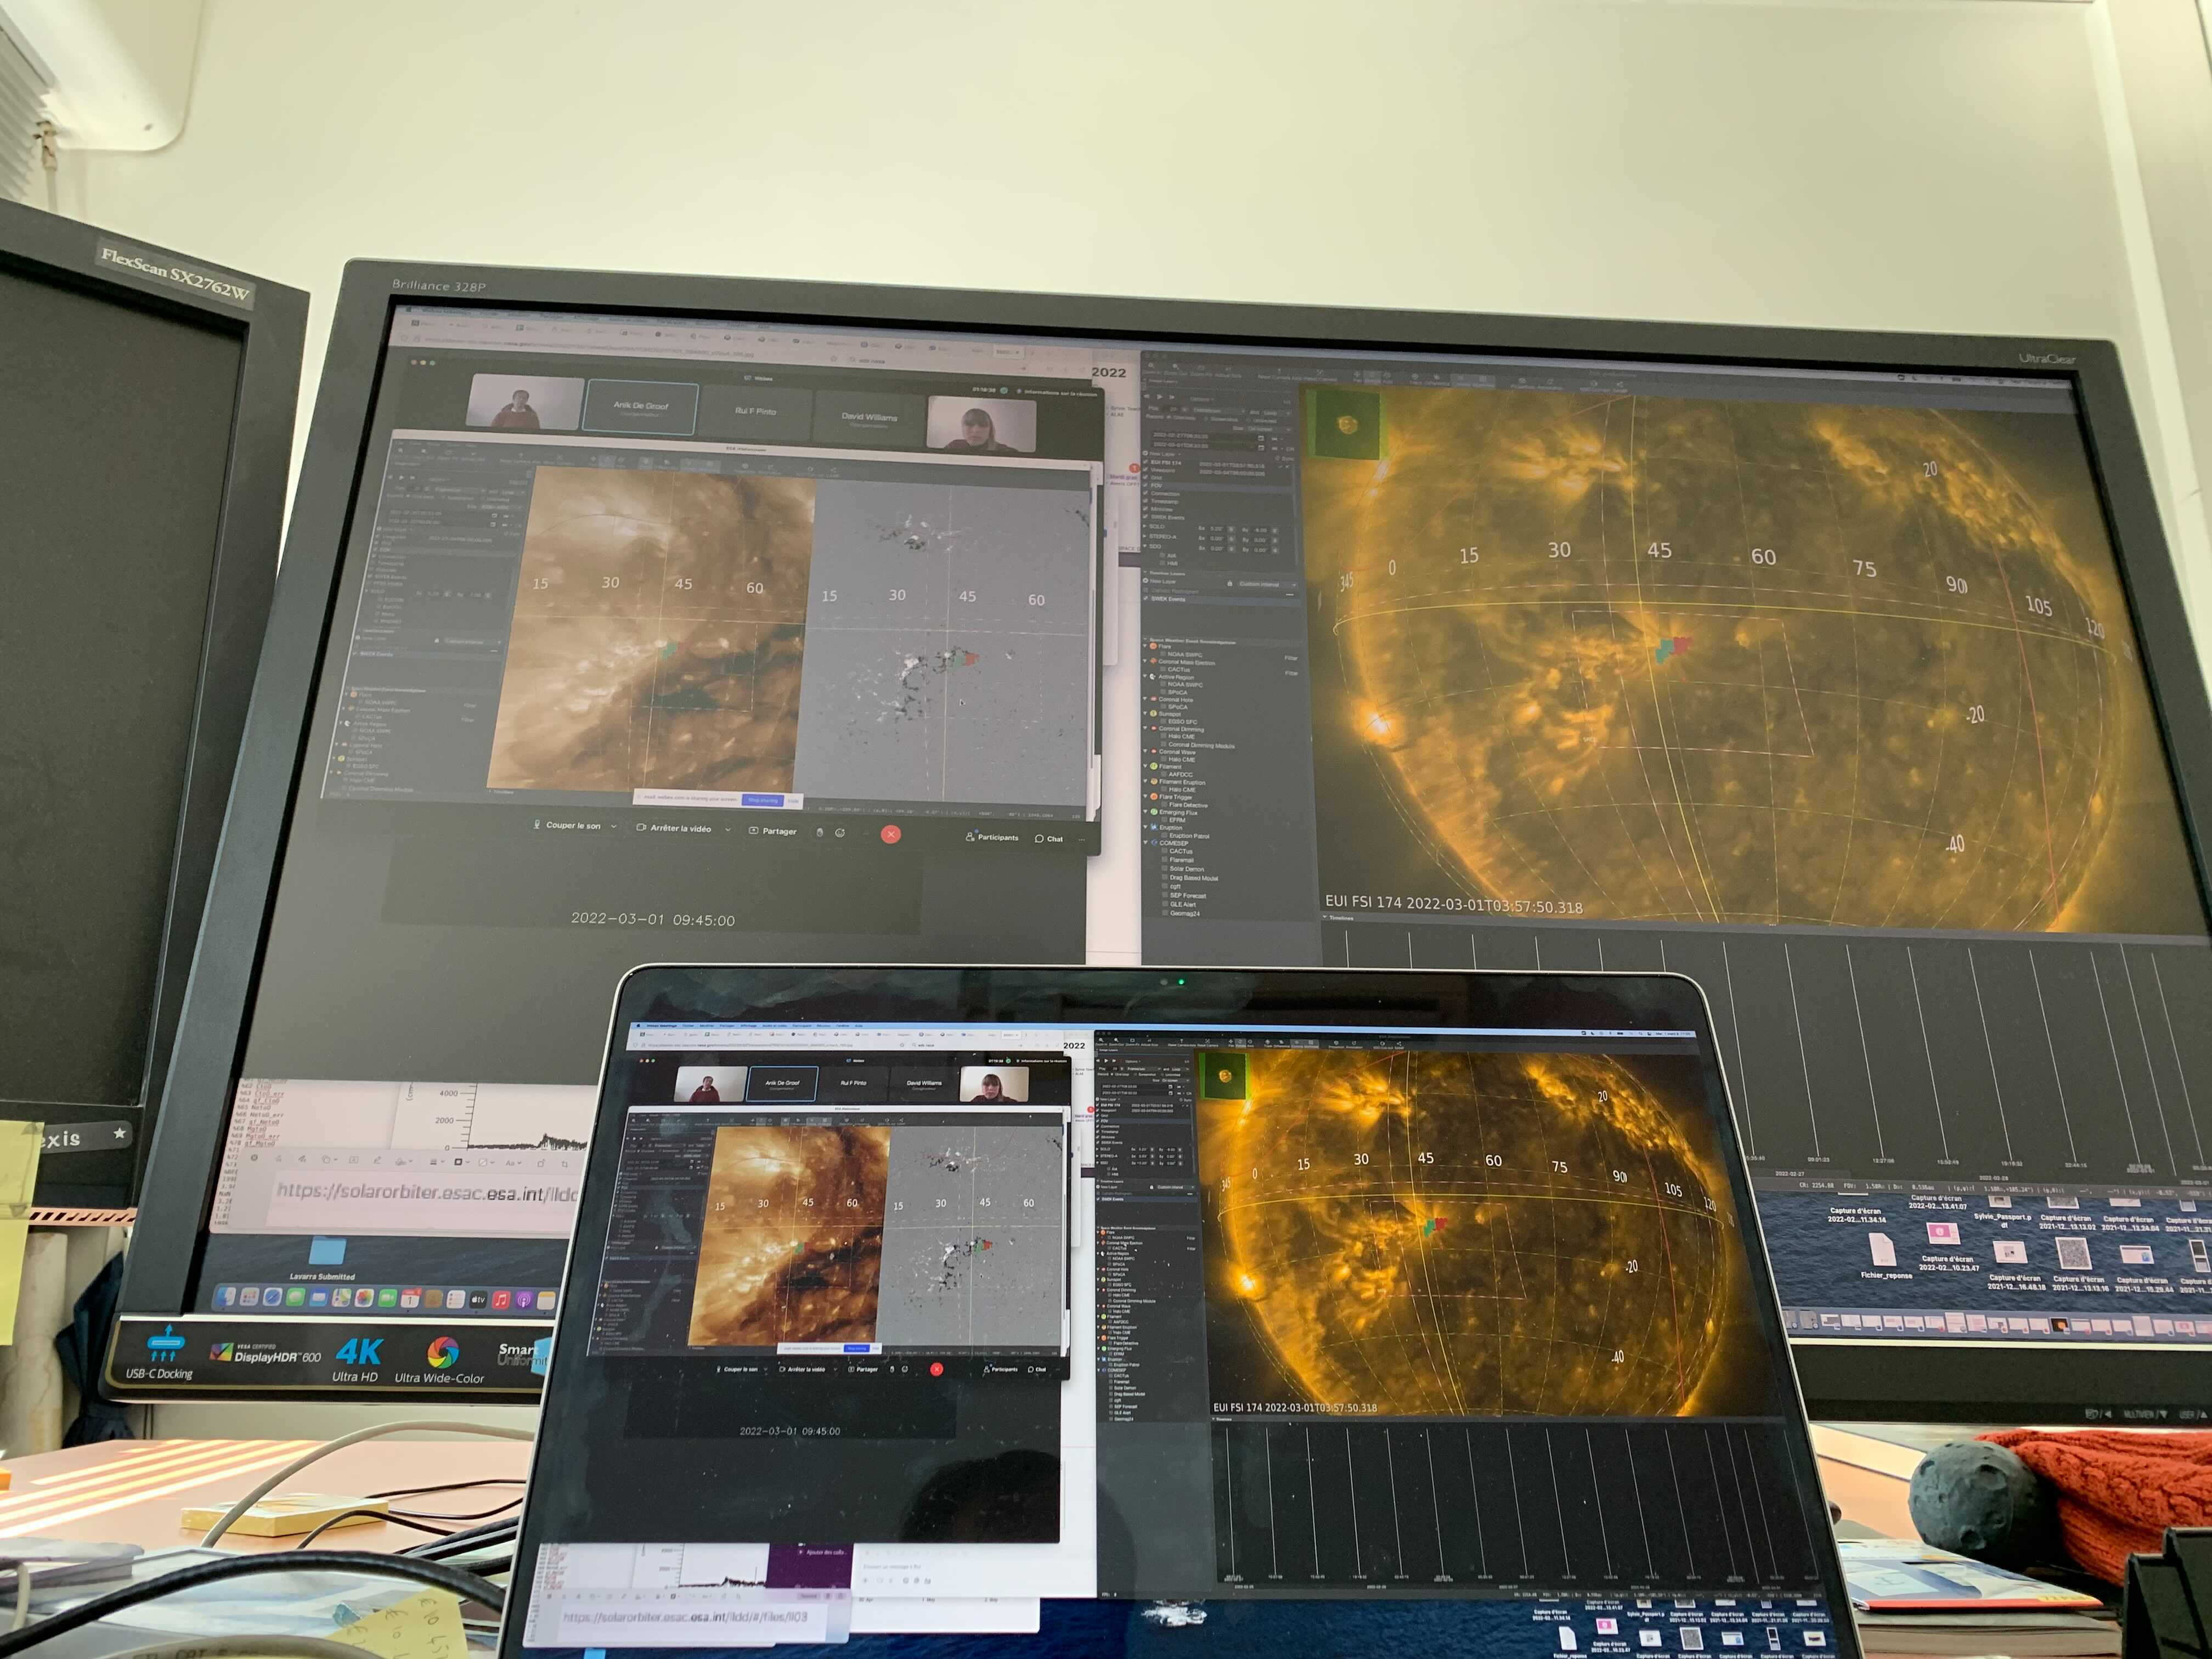
Utilisation des outils de la ME pour les opérations de Solar Orbiter
Upload Command
Coordination
(other space missions
+ ground observatory)
Responsable:
Victor Réville
Real-time low-res data
(LLD)
STORMS

Slide 19
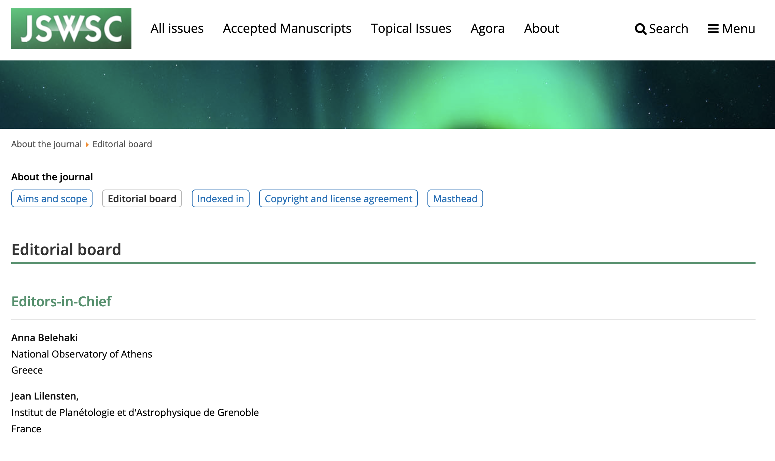
Création en cours de E-SWAN:
Nouvelle structure européenne pour soutenir et représenter la discipline ME: coordination de plusieurs actions/initiatives Européenne en ME

Slide 20
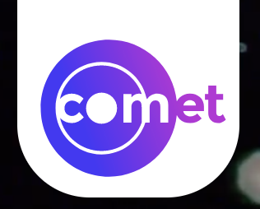
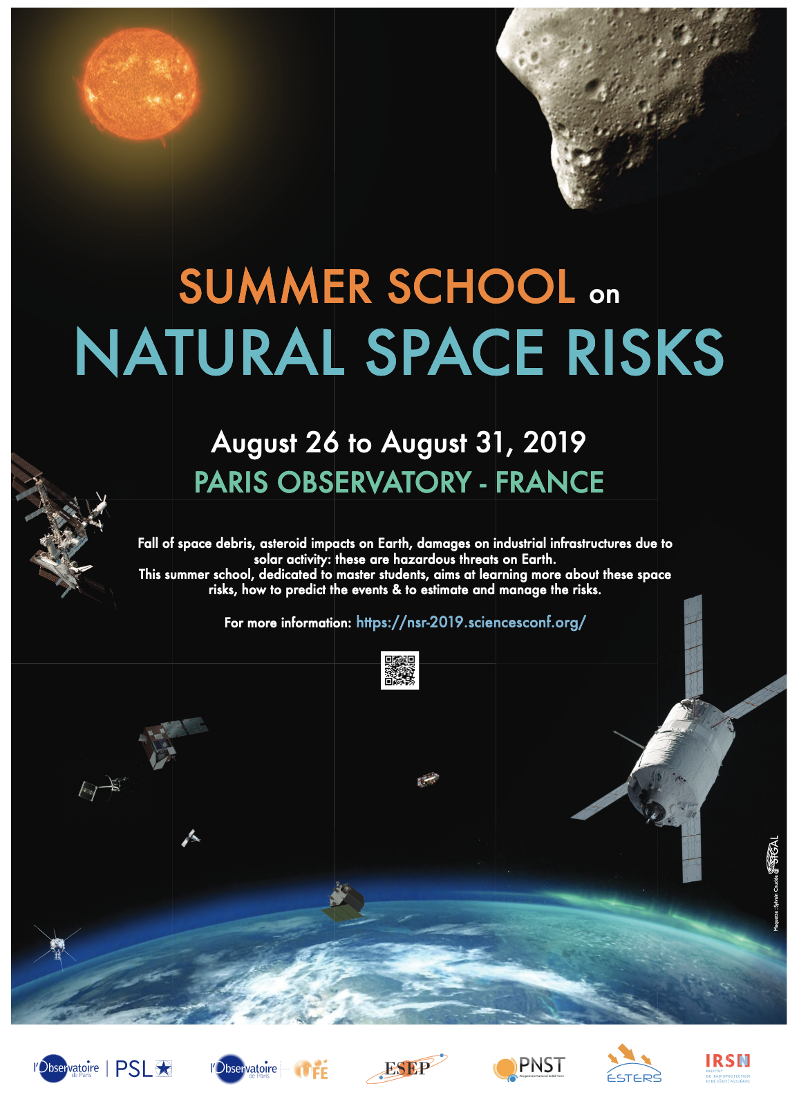
Autres activités: Organisation de rencontres (COMET, d’écoles en ME)
COMET / OFRAME meeting, 2018 October 15th ionosphere and HF transmission.
COMET PDS: Ionospheric effects on Satellite Positioning and Navigation Conference Thu March 21, 2019, from 8:00 AM to 5:00 PM

Slide 21
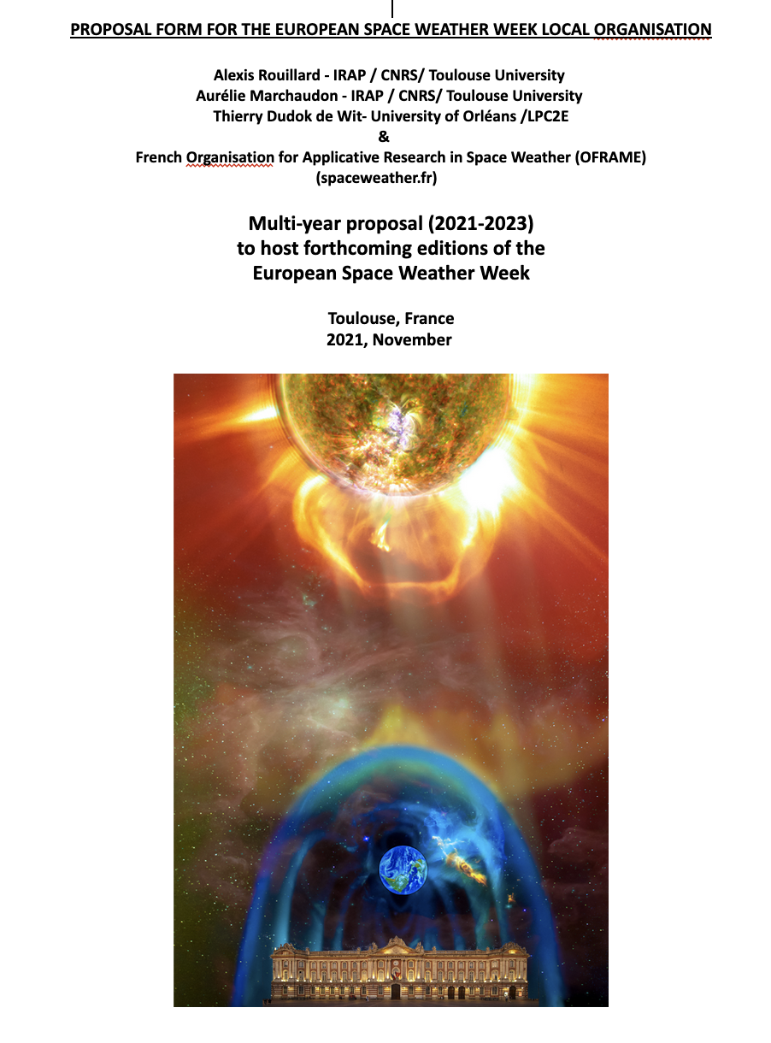
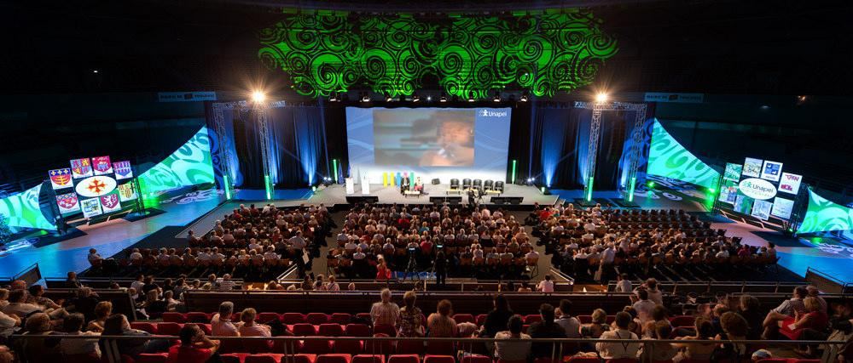
Organisation de la European Space Weather Week
À Toulouse en 2023 !

Slide 22
Forum de discussion:
Organisation de la European Space Weather Week
Comment mutualiser les ressources + matériel pédagogique en ME au niveau français?
Quelle stratégie de financement pour l’instrumentation spatiale notamment les nanosats et la miniaturisation des charges utiles (ME ou science)? France 2030 vs ESA S2P
Quelle stratégie du monde la recherche vis-à-vis du ‘New Space’ émergeant du secteur privé?
Etes-vous suffisamment informés des opportunités de financement en ME? (ANR, ANR ASTRID, ESA S2P) Devrait-on plus privilégier certains développements nationaux par des projets communs ANR?
Souhaiteriez-vous participer à la préparation de la ESWW23?

